Slide 2
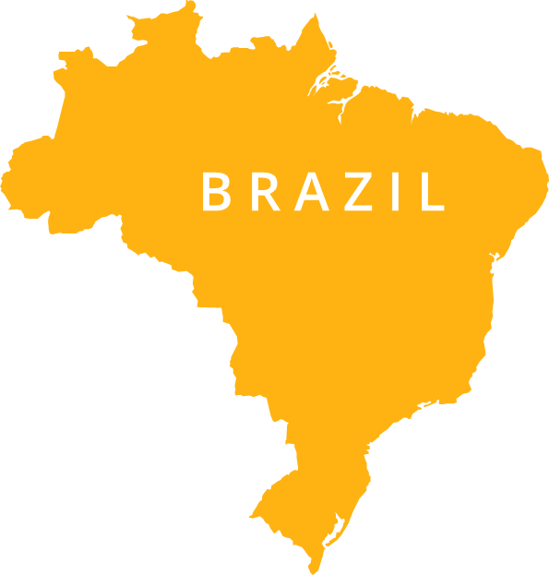
bài 9
thực hành
TÌM HIỂU TÌNH HÌNH PHÁT TRIỂN KINH TẾ - XÃ HỘI Ở CỘNG HOÀ LIÊN BANG BRA-XIN

Slide 3
"Bra-xin
Khám phá
qua
âm thanh".

Slide 4
Diện tích:8,5 triệu km²
Dân số: 215,3 triệu người (2022)

Slide 5
tình hình phát triển kinh tế
Bra-xin thuộc nhóm nước có nền kinh tế lớn trên thế giới (G20).
Tốc độ tăng trưởng kinh tế có nhiều biến động do những ảnh hưởng tích cực từ cải cách kinh tế và những ảnh hưởng tiêu cực từ khủng hoảng kinh tế toàn cầu, dịch bệnh...

Slide 6
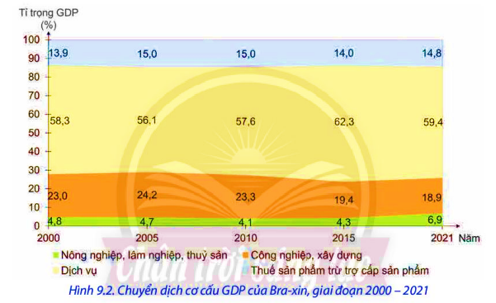
tình hình phát triển kinh tế
Cơ cấu GDP của Bra-xin có nhiều thay đổi do tác động của tình hình tăng trưởng kinh tế.

Slide 7
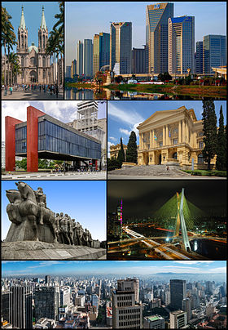
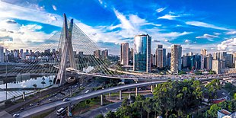
sao paulo-trung tâm tài chính của bra-xin

Slide 8
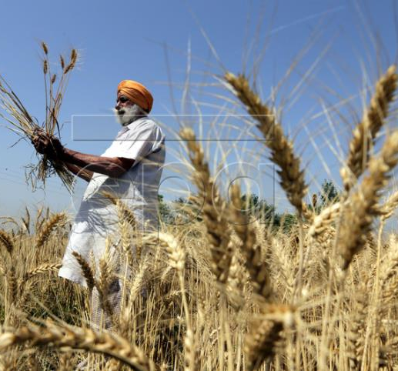
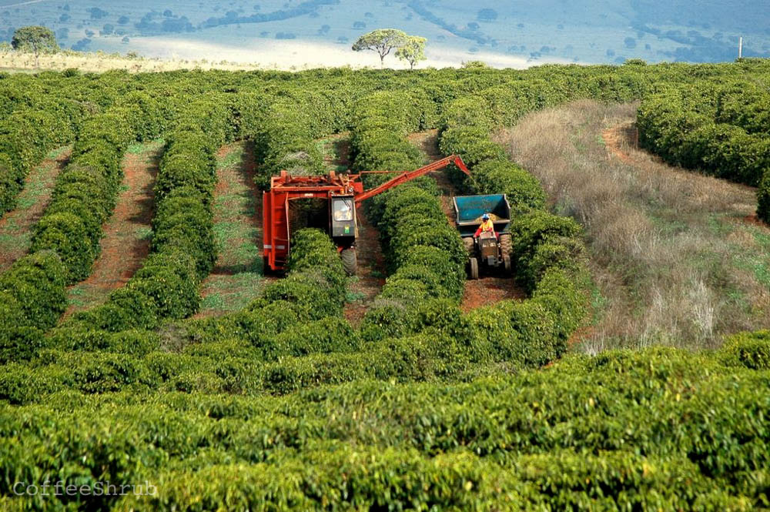
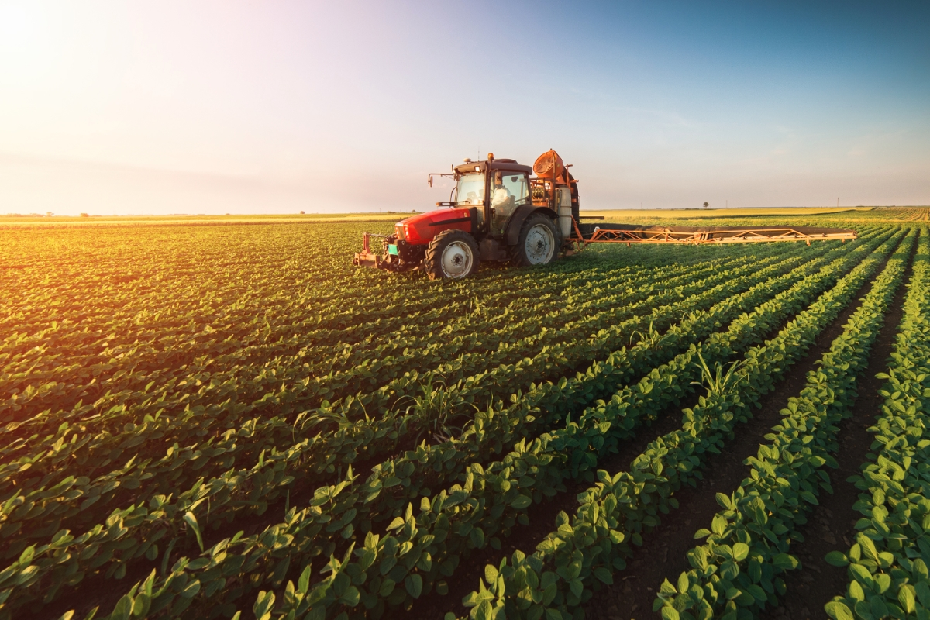
lúa mì
cà phê
đậu tương

Slide 9
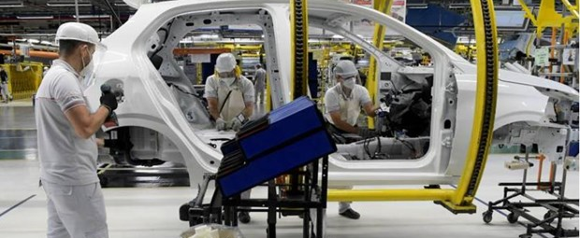
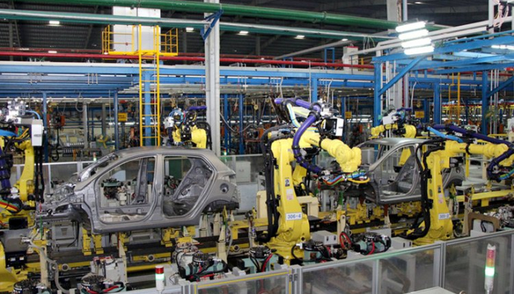
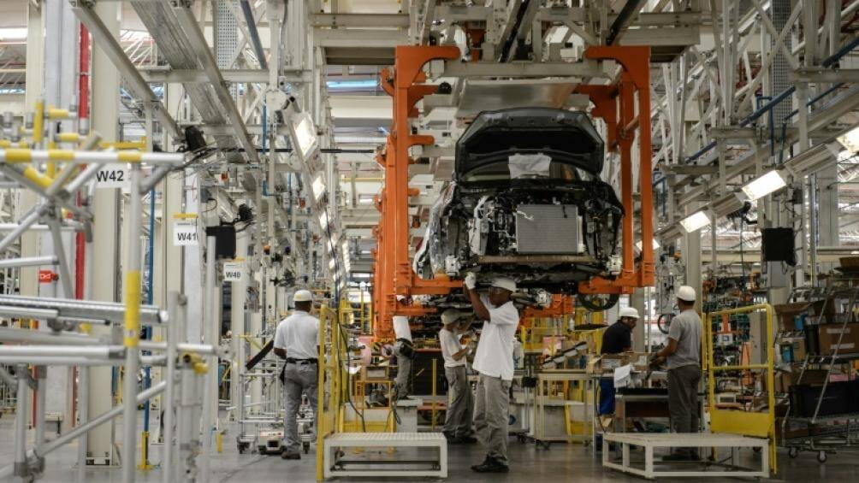
sản xuất ô tô

Slide 10
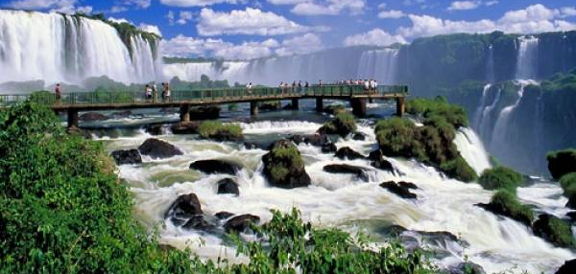
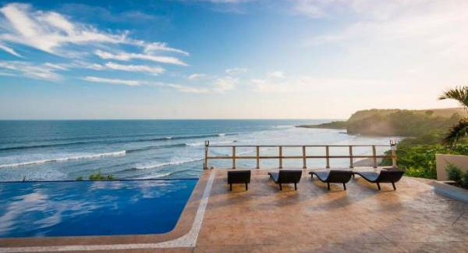
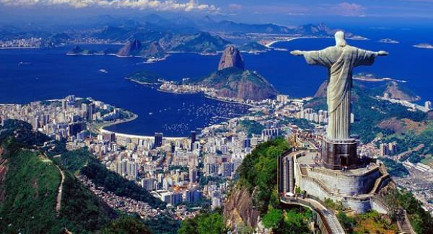
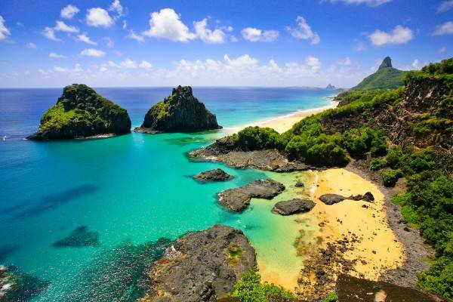
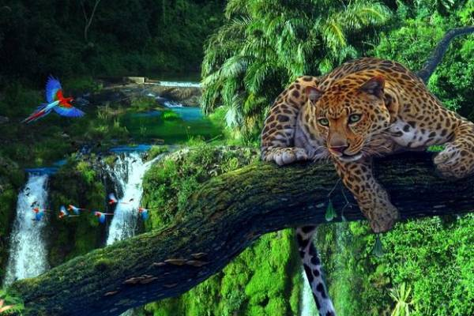
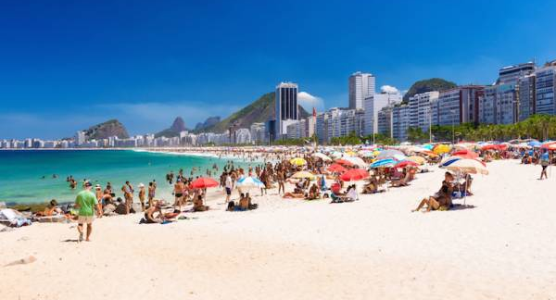
bãi biển salvador
thác nước iguazu
Cristo Redentor
Fernando de Noronha
amazon
Copacabana

Slide 11
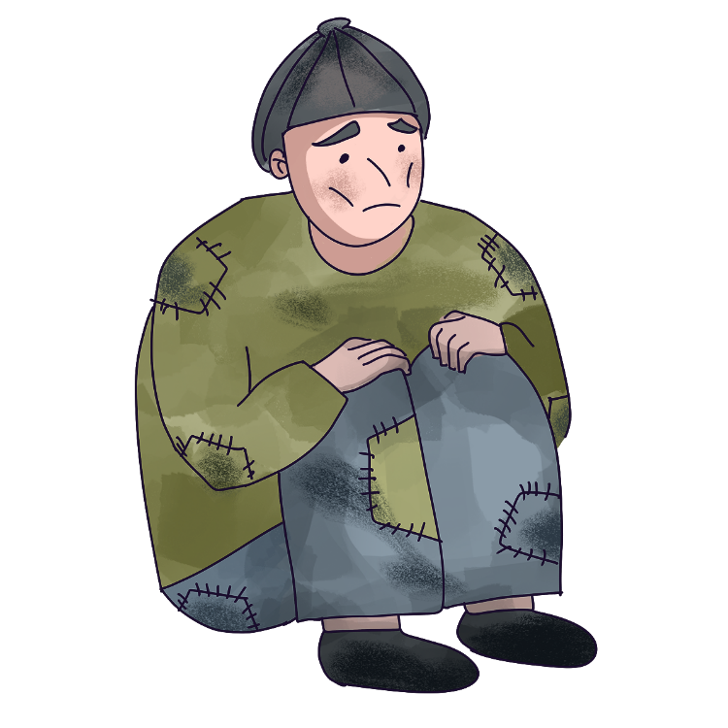
một số vấn đề xã hội
phân hoá giàu nghèo
-Tính đến năm 2020, thu nhập của người dân Bra-xin có sự chênh lệch rất lớn; 10% những người giàu nhất chiếm khoảng 40% GDP của cả nước, trong khi 10% người nghèo nhất chỉ chiếm gần 1% GDP.
-Năm 2020, Bra-xin có khoảng 18,7% ( tương đương 39,8 triệu người ) là người nghèo.

Slide 12
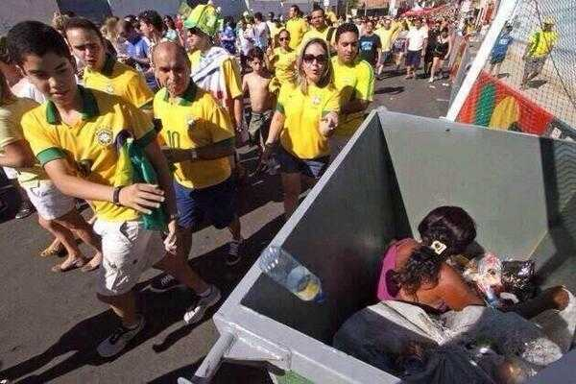
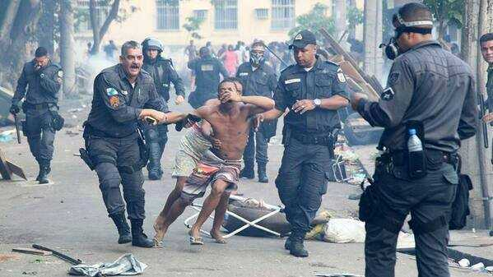
Chiến dịch truy quét người vô gia cư ở Brazil
Bức ảnh "Hai mặt Brazil"

Slide 13
một số vấn đề xã hội
-Tỉ lệ đô thị hoá rất cao, khoảng 87% năm 2021.
- Có gần 6% số dân số ở những "khu ổ chuột" tại các đô thị.
đô thị hoá quá mức

Slide 14
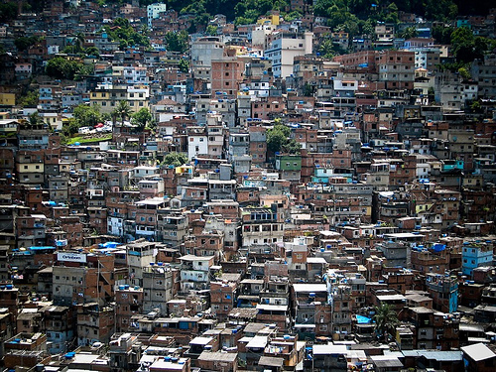
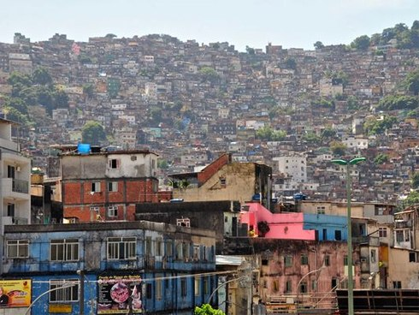
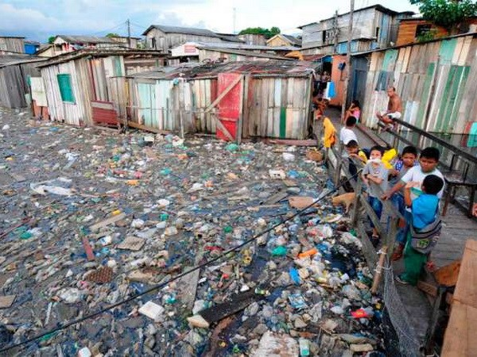
khu nhà ổ chuột

Slide 15
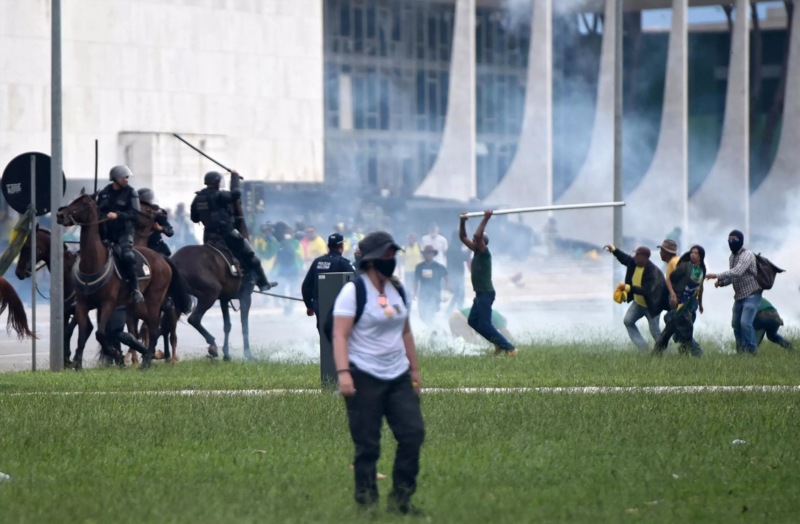
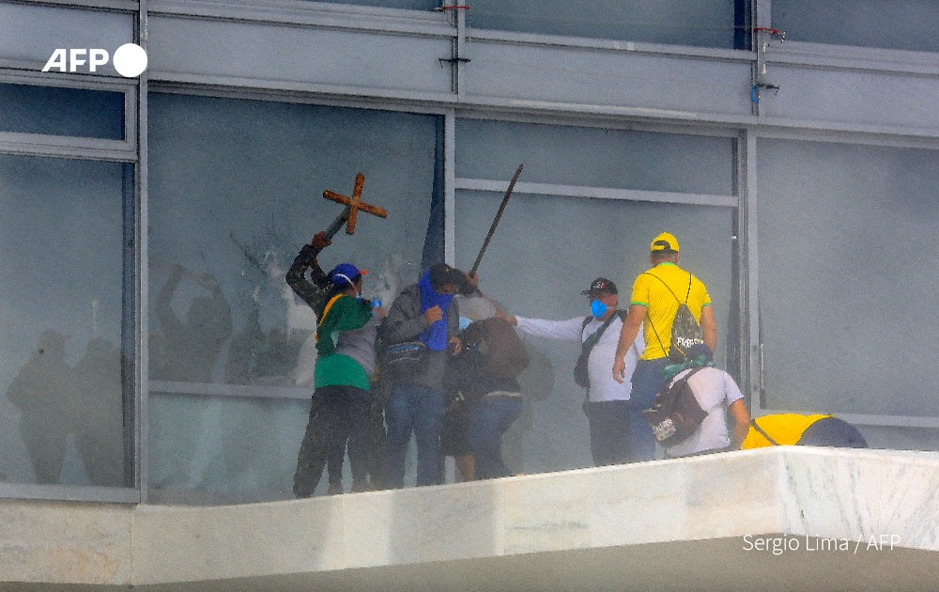
một số vấn đề xã hội
Tình trạng mất an ninh, trật tự xã hội ở Bra-xin thuộc mức cao trên thế giới.
an ninh xã hội

Slide 16
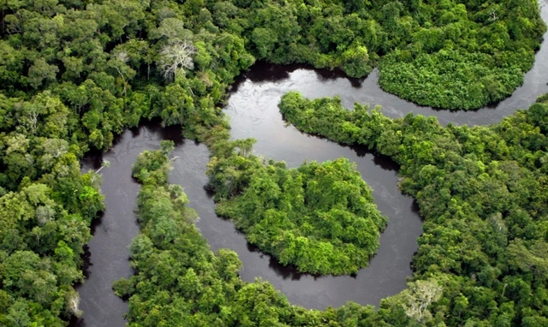
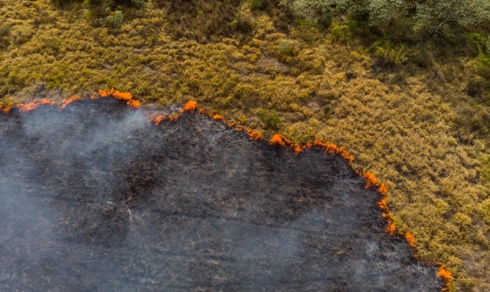
VẬN DỤNG
Sưu tầm tư liệu về những thách thức đang đối diện và các giải pháp có thể áp dụng để bảo vệ rừng amazon

